Slide 1
BO-Kalender der HvS erweitertes BO-Team: Felix Neutze, Manuela Süß (BO- Verantwortung an der HvS) Karen Marker(JBA), Barbara Habitzky (OSZ KIM), Sandra Wolter(SOS), unterstützend auch: Frauke Lippert, Michaela Krause (JBH)
September
BO-Auftakt (Aula)
„Wege nach 10“
90 min, alle 10er
2 Durchgänge
WAT-Projekt:
4 Wo.a 4 Std.:
„Berufe erkunden“ für 9er + 10er
(Klassenlehrer)
9er :
Pfefferwerk
Vorbereitung Bewerbung Betriebspraktikum,
2 Tage, 1.Durchg.
Vocatium Jg.13
Oktober
9er :
Pfefferwerk
Vorbereitung Bewerbung Betriebspraktikum,
2 Tage, 2.Durchg.
GO 12er:
Pfefferwerk: Meine Zukunft.
Wege nach dem Abi
2 Tage
November
10er:
Pfefferwerk:
Bewerbungstest, Bewerbungs-gespräch, Bewerbungs-mappe erstellen, ACC, (Bayer)
4 Tage
Dezember
9er:
BIZ-BO im OSZ KIM,
1 Tag,
2 Durchgänge
Februar/ März
8er:
Betriebspraktikum, 1Wo.
9er:
Betriebspraktikum, 3Wo.
Berufswegeplanungs-konferenzen für SuS mit FÖS und Abschlussgef.
(ca. 30 SuS) 3 Tage
10er-Event
Info-Elternabend:
„Wege nach 10“
8er:
Pfefferwerk:
Kompetenzfeststellung,
2 Tage
April/Mai:
9er
Pfefferwerk: Werkstatttage,
2 Durchgänge, je 3Tage
Besuch von Messen (KL, Sozpäds) ,
Tage der offenen Tür OSZ,
Komm auf Tour-Bustour,
Girls-Boys-Day,
Besuch FHS und Uni (GO)
JBA -Marker/Habitzky (OSZ) wöchentliche Beratungstermine: Schwerpunkt 9/10, zusätzlich (Marker) 12/13,
Digitaler EA, Reha-EA
Treffen: Abstimmung BO-Team + Planung mit Koop. Partner Pfefferwerk

Slide 2
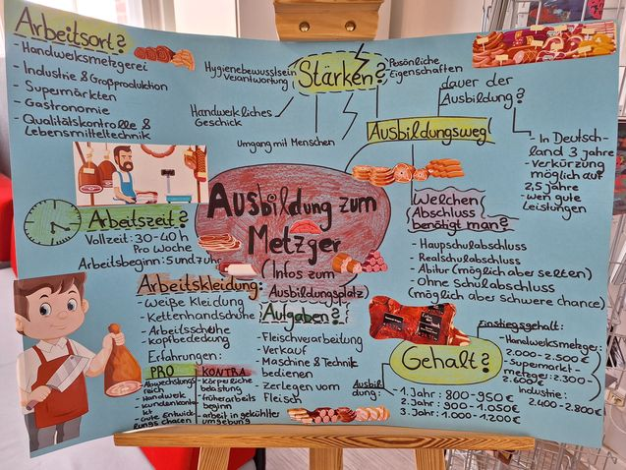
WAT-Projekt „Berufe erkunden“ für 9/10
8 M-Klassen, jahrgangsübergreifend 9/10
4 Wochen a 4 Stunden (Mi: LW-Tag) + Präsentationstermine
Ziele: Horizont erweitern, Berufe erkunden,
die weniger bekannt sind,
konkrete, schülernahe Vorstellung in Präsentationen
→ Plakat, ppt, Adio, Video,… - mediengestützte Präsentation als Ergebnis,
pro SuS: eine Präsentation + jeder lernt ca. 25 Berufe genauer kennen
- mögliche Ergänzung /Erweiterung: ehemalige Schüler oder Eltern einladen, die von ihren
Berufserfahrungen in Gesprächsrunden berichten- wird angestrebt…
Basis: Ausbildungsatlas Berlin, 2 pro Klasse (auseinanderschneiden- 2 Wahlberufe pro Schüler*in)
Recherche per Internet, z.B. planet-berufe.de und andere, auch Nutzung „Berufe aktuell“

Slide 3
Berufswegeplanungs-Konferenzen Jg.10
Verantwortung/ Leitung:
leitender Sonderpädagoge Hr. Harries → Termininfo an Klassenlehrer*innen.
→ Diese tragen Schüler*innen mit Förderstatus und andere stark abschlussgefährdete in Terminliste (Aushang groß im LZ) ein.
Hr. Harries bestätigt Termine per Mail und stellt das Einladungsschreiben digital zur Verfügung,
Klassenleitungen tragen Namen und konkreten Termin ein und laden die Eltern per Post + per E-Mail ein,
erinnern gegebenenfalls telefonisch an den Termin.
Konferenzen finden an 3 Tagen von je 8.30 Uhr bis ca. 14.30 Uhr statt. (ca.10 SuS pro Tag)
Teilnehmer*innen: Schüler*in + Elternteil,
Klassenleiter*in (Ausplanung vom Unterricht für diese Zeit!),
Sonderpädagoge,
Marker JBA,
Habitzky OSZ,
Wolter SOS,
Lippert oder Krause- SOS-JBH
Individuelle Beratung von Kind+ Eltern(-teil) und Entwicklung der nächsten Schritte, Plan A/B/C …
Auswahl individuelles Coaching- Frau Krause SOS/JBH (Betreuung über 10 hinaus!) Jugendliche, die besondere Hilfen/Unterstützung brauchen!

Slide 4
10er- Event
Ziele:
dringenden, zusätzlichen Beratungsbedarf checken, Info zum EA/ LB-Gesprächen
Belehrung 11. Pflichtschuljahr
Überblick über geplanten Weg nach 10 , Erstellen Übersichtsliste
SuS kommen mit ausgefülltem Formular: Abschluss-Prognose, Noten D/Ma/En, Plan nach 10 .
Pro 2 Klassen (ca. 26 SuS ) 45 min. in der Aula, 4 Durchg.
Klärung von Fragen und Beratung an Tischen
Anwesend: 1 KL- Aufsicht, JBA Marker, OSZ Habitzky,
SOS Wolter, 1 L GO - und JBH: Lippert/Krause
Eröffnung im Kreis: 11.PflichtSJ, Beratungsangebote erklären
Beratung an Tischen mit Aufstellern (Name, Beratung zu…),
je 8 Stühle, Infomaterial; QR-Codes →Sammlung der Formulare
→Übersicht erstellen,
Erleichterung weiterer Beratungsgespräche/ Eintragung LUSD!
4 Beratungs-
tische
Stuhlkreis
Eröffnung

Slide 5
Info-Elternabend „Wege nach 10“
In der Aula für alle 8 M-Klassen (Schwerpunkt 10) vor Klassenelternabenden, Informationskreise zu 4 Themenkomplexen
a 15-20 min. pro Kreis, dann Wechsel, Auswahl von 3 Kreisen möglich
Leitung: BO- Team, Mittelstufenleitung
4 Info-Kreise:
1. Prüfungen (verantw. Fachleitung D/Ma/En)
2. GO an der HvS (verantw. Oberstufenkoord.)
3. Ausbildung, FÖJ, FSJ, und Sonstiges (JBA Frau Marker)
4. Möglichkeiten am OSZ: IBA, IBA Praxis, FOS, schulische Ausbildung (OSZ KIM Frau Habitzky)
Zu jedem Kreis Aufsteller, Info-Material, QR-Codes.
kurzer Überblick, Antworten auf Fragen, Terminvereinbarungen zur Beratung möglich.
→Info-Tafel zum JBH (Aufgaben, Hilfen, Erreichbarkeit,…) neben dem Ausgang, Verweis darauf!

